Slide 1


2023级研究生党支部
学习日
演讲人 :余景成，石芳瑜，曹筱可，杨和鹭

Slide 2


一、合唱国际歌
不要说我们一无所有
我们要做天下的主人
这是最后的斗争
团结起来到明天
英特纳雄耐尔就一定要实现
这是最后的斗争
团结起来到明天
英特纳雄耐尔就一定要实现
起来 饥寒交迫的奴隶
起来 全世界受苦的人
满腔的热血已经沸腾
要为真理而斗争
旧世界打个落花流水
奴隶们起来 起来

Slide 3


01
学习日主旨

Slide 4

目录
大会召开
1
会议内容
2
会议精神
3

Slide 5
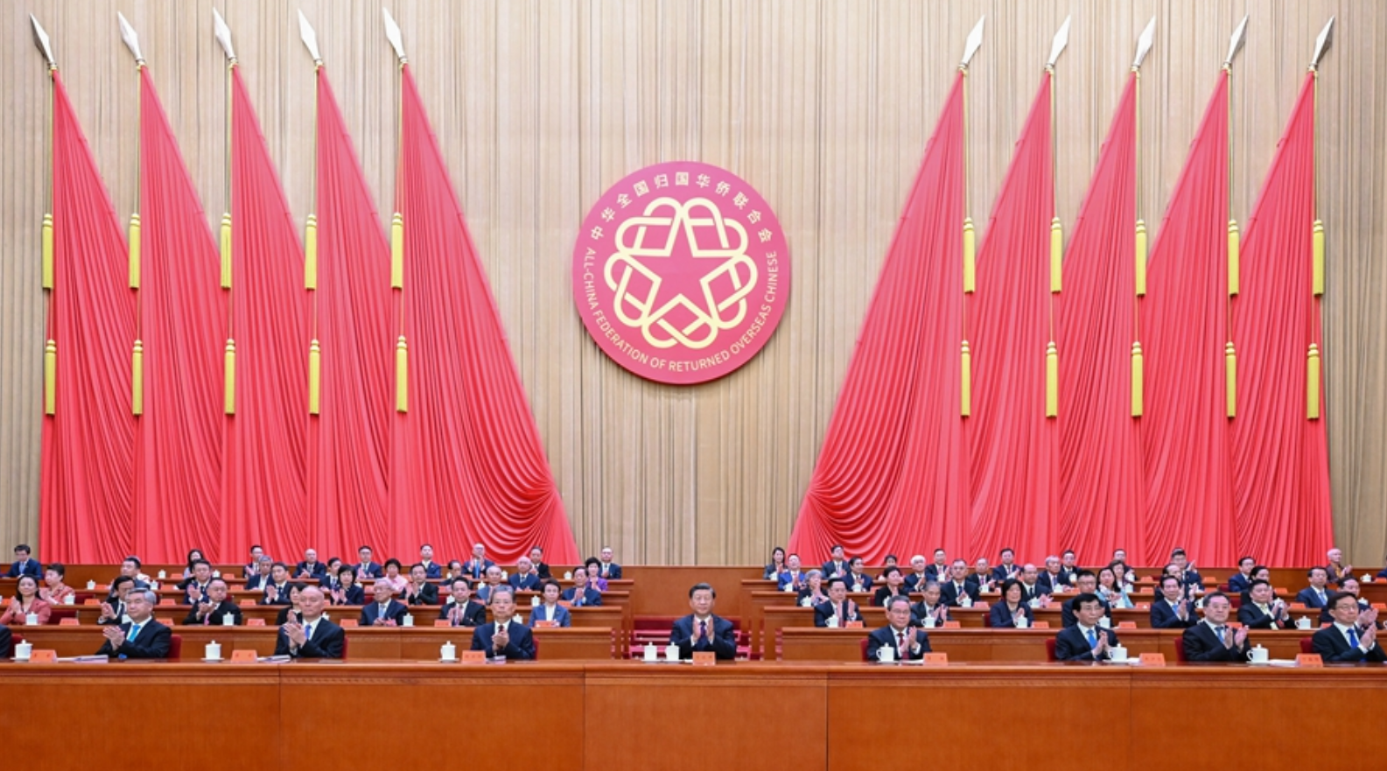
１、大会召开
大会召开：
第十一次全国归侨侨眷代表大会8月31日上午在北京人民大会堂开幕。习近平、李强、等党和国家领导人到会祝贺，李希代表党中央致词。
象征着五大洲侨胞心向祖国的中国侨联会徽
习近平、李强、赵乐际、王沪宁、蔡奇、丁薛祥、韩正等党和国家领导人出席会议
参会人员：
来自全国各地的近1200名归侨侨眷代表和来自100多个国家的近600名海外侨胞特邀嘉宾欢聚一堂。

Slide 6
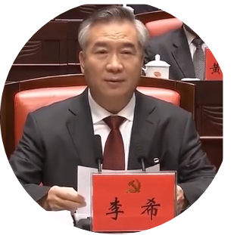
2、会议内容
会议上，李希代表党中央发表了题为《为强国建设民族复兴凝聚起侨界团结奋斗的磅礴力量》的致词，向大会的召开表示热烈的祝贺，向广大归侨侨眷和海外侨胞、侨联工作者致以诚挚的问候。
李希发言
李希表示，实现中华民族的伟大复兴，需要海内外中华儿女共同努力。希望广大归侨侨眷和海外侨胞积极响应党和人民的号召，在助力构建新发展格局、推动高质量发展中展现更大作为，为铸牢中华民族共同体意识、推进祖国统一作出更大贡献，在促进祖（籍）国和住在国发展中实现自身更大发展，凝聚起团结奋斗的磅礴力量，在共担民族复兴重任、共享民族复兴荣光中创造新的更大业绩。

Slide 7

2、会议内容
意义
第十一次全国归侨侨眷代表大会指出，要深刻领悟“两个确立“的决定性意义，增强“四个意识“、坚定“四个自信“、做到“两个维护“
两个确立：
确立习近平同志党中央的核心、全党的核心地位
确立习近平新时代中国特色社会主义思想的指导地位。
01
02
03
04
四个意识：
大局意识
看齐意识
政治意识
核心意识

Slide 8
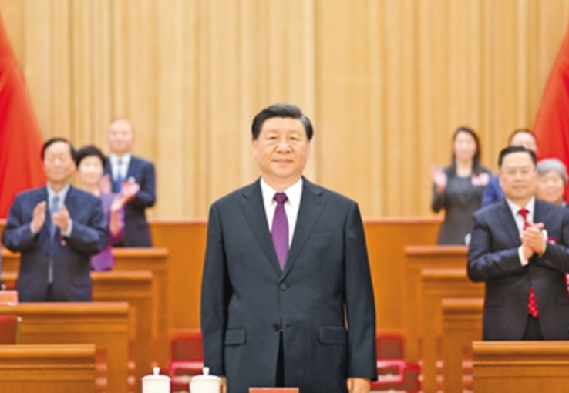
2、会议内容
四个自信：
中国特色社会主义道路自信
中国特色社会主义理论自信
中国特色社会主义制度自信
中国特色社会主义文化自信
指坚决维护习近平总书记党中央的核心、全党的核心地位
两个维护：
坚决维护党中央权威和集中统一领导。

Slide 9

华侨，归侨，侨眷，外籍华人？
01
02
华侨：有中国国籍，公民虽未取得住在国久居留权，但已取得住在国连续5年以上合法居留资格
归侨：指回国定居的华侨、简称归侨。来华定居的外籍华人，在恢复中国国籍后，也称归侨
侨眷：侨眷是指华侨、归侨在国内的眷属。
外籍华人：指已加入外国国籍的原中国公民及其外国籍后裔；中国公民的外国籍后裔。
03
04

Slide 10


3、会议精神
希望侨胞积极推动国家统一：
希望广大归侨侨眷和海外侨胞把握历史大势、坚守民族大义，发展壮大爱国爱港爱澳力量，为推进“一国两制”事业，促进香港、澳门更好融入国家发展大局，保持香港、澳门长期繁荣稳定多作贡献。解决台湾问题、实现祖国完全统一。
希望侨胞推动国内外交流：
会议表示：希望广大侨胞传承好中华文化的精神基因，共同担负起弘扬中华优秀传统文化、建设中华民族现代文明的历史责任，积极推动中外文明交流互鉴，讲好中国故事、传播中国声音，增进中外民众的相互了解和理解。

Slide 11
02
分享学习心得

Slide 12
03
理论学习

Slide 13
一、习近平总书记在全国归侨侨眷代表大会的重要讲话精神
习近平对全体海外侨胞的寄语：
习近平总书记指出，中国的改革开放，中国的发展建设跟我们有这么一大批心系桑梓、心系祖国的华侨是分不开的。随着时代发展，越来越多海外侨胞在住在国落地生根、繁衍生息。希望广大侨胞发扬心系桑梓、心系祖国的优良传统，将个人事业发展同祖国发展紧密结合起来，自强不息、艰苦创业，在祖国社会主义现代化建设中拓展事业发展的更大空间。希望广大侨胞遵守住在国法律、尊重当地习俗，主动融入和回馈当地社会，积极为住在国同中国各领域交流合作牵线搭桥，更好实现自身发展。

Slide 14
一、习近平总书记在全国归侨侨眷代表大会的重要讲话精神
习近平对全体海外侨胞的寄语：
习主席希望广大归侨侨眷和海外侨胞发挥独特优势、紧跟时代步伐，在助力构建新发展格局、推动高质量发展中展现更大作为。习近平总书记指出，加快构建新发展格局、推动高质量发展，是中国式现代化的必由之路。广大归侨侨眷和海外侨胞既是中国式现代化的推动者，也是受益者。希望广大侨胞顺应祖国发展大势，发挥好资金、技术、人才、信息、管理等方面的优势，发挥好融通内外、熟悉国际规则等优势，在实现高水平科技自立自强、建设现代化产业体系、推进乡村振兴、促进区域协调发展、推进共同富裕、推动绿色低碳发展等社会主义现代化建设实践中大显身手，共建“一带一路”中发挥更大作用。

Slide 15
二、会议精神总结
会议总结：
这次会议从新时代新党和国家事业发展全局的战略高度，深刻阐述了党对华侨侨胞的殷切期盼，希望华侨侨胞能够充分发挥自身的作用，推动中国与其他国家的沟通，并且积极维护祖国的统一与完整。我们要认真学习领会习近平新时代中国特色社会主义思想，不折不扣抓好贯彻落实。要全面加强理论武装，坚持不懈用习近平新时代中国特色社会主义思想凝心铸魂。

Slide 16
感谢观看
Thank you for watching

